Slide 1

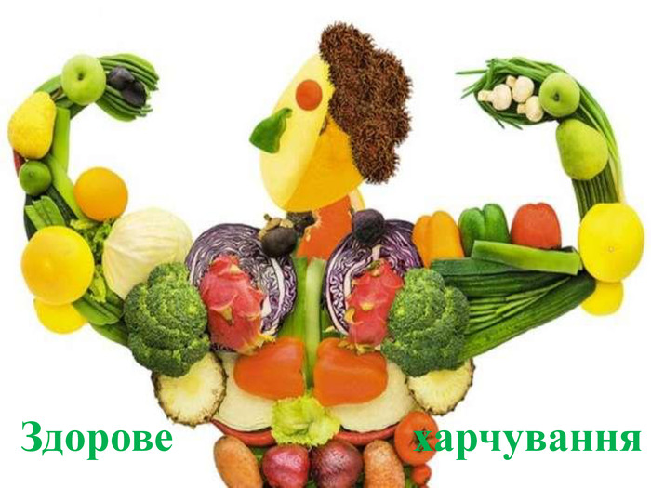
«Правильне харчування – запорука міцного здоров’я»
Девіз:Бути здоровим – модно,
Бути здоровим стильно,
Бути здоровим – сучасно!

Slide 2
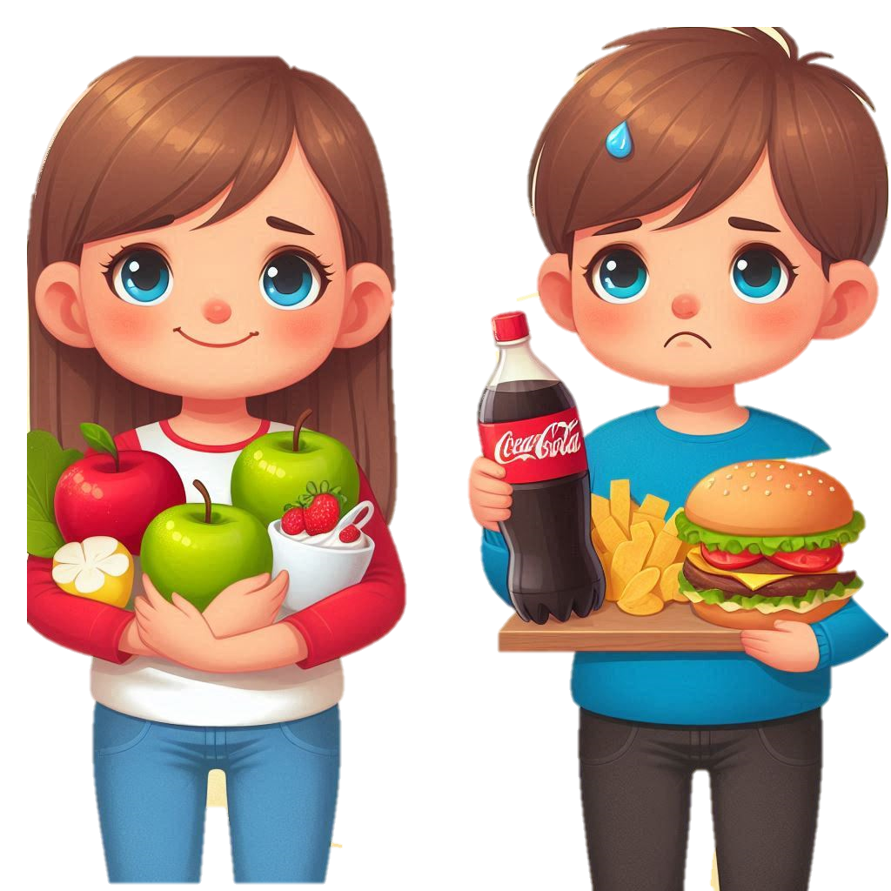
Давня мудрість говорить:
«Ми є те, що ми їмо»

Slide 3
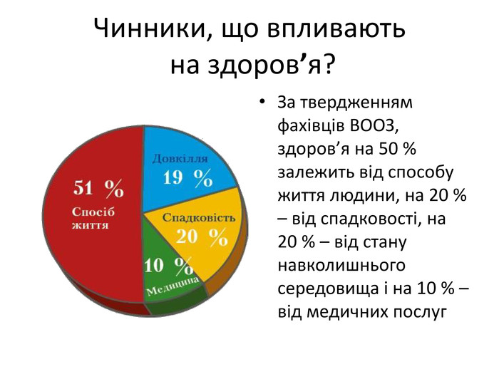

Slide 4
Що ви розумієте під питанням «Здоровий спосіб життя»
.

Slide 5
Давньогрецький філософ Сократ казав: "Ми живемо не для того, щоб їсти, а їмо для того, щоб жити".

Slide 6
Тест
“Чи правильно я харчуюсь”
Їжу вживати 3-4 рази на день, у певний час, не частіше, ніж через 3-4 години.
Завжди – 2 бали
Іноді – 1 бал
Не дотримуюсь – 0 балів

Slide 7
Тест
“Чи правильно я харчуюсь”
2. Пережовувати їжу повільно і ретельно.
Завжди – 2 бали
Іноді – 1 бал
Не дотримуюсь – 0 балів

Slide 8
Тест
“Чи правильно я харчуюсь”
Ввечері не пити міцний чай, каву.
Завжди – 2 бали
Іноді – 1 бал
Не дотримуюсь – 0 балів

Slide 9
Тест
“Чи правильно я харчуюсь”
Цукор замінити медом, фруктами, ягодами.
Завжди – 2 бали
Іноді – 1 бал
Не дотримуюсь – 0 балів

Slide 10
Тест
“Чи правильно я харчуюсь”
Білий хліб їсти якомога рідше, а житній частіше.
Завжди – 2 бали
Іноді – 1 бал
Не дотримуюсь – 0 балів

Slide 11
Тест
“Чи правильно я харчуюсь”
Намагатися обходитись без солі.
Завжди – 2 бали
Іноді – 1 бал
Не дотримуюсь – 0 балів

Slide 12
Тест
“Чи правильно я харчуюсь”
Воду пити невеликими порціями.
Завжди – 2 бали
Іноді – 1 бал
Не дотримуюсь – 0 балів

Slide 13
Тест
“Чи правильно я харчуюсь”
Їжа має бути свіжо приготовленою, не надто гарячою чи холодною.
Завжди – 2 бали
Іноді – 1 бал
Не дотримуюсь – 0 балів

Slide 14
Оцінка результатів: якщо сума балів дорівнює
18 – харчування повністю відповідає вимогам до раціонального харчування,
16-17 – близьке до правильного,
10-15 – задовільне,
менше 10 – незадовільне.

Slide 15
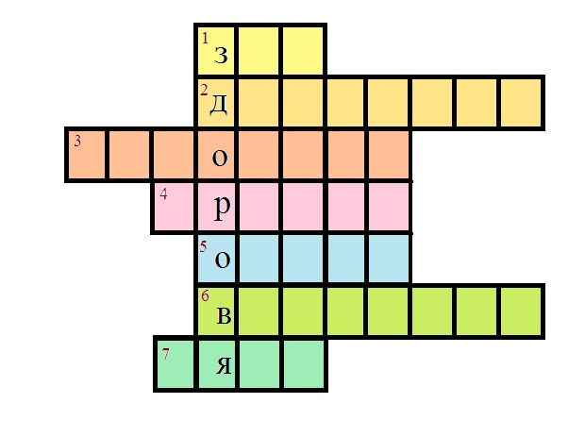
КРОСВОРД

Slide 16
Міні-лекція
“Харчування і здоров‘я”
Надлишок їжі заважає тонкості розуму.
Латинська приказка

Slide 17
Головна заповідь здоров'я в наш час повинна звучати так: «Харчуватись розумно. Виявляти свої помилки в харчуванні і усувати їх!»

Slide 18
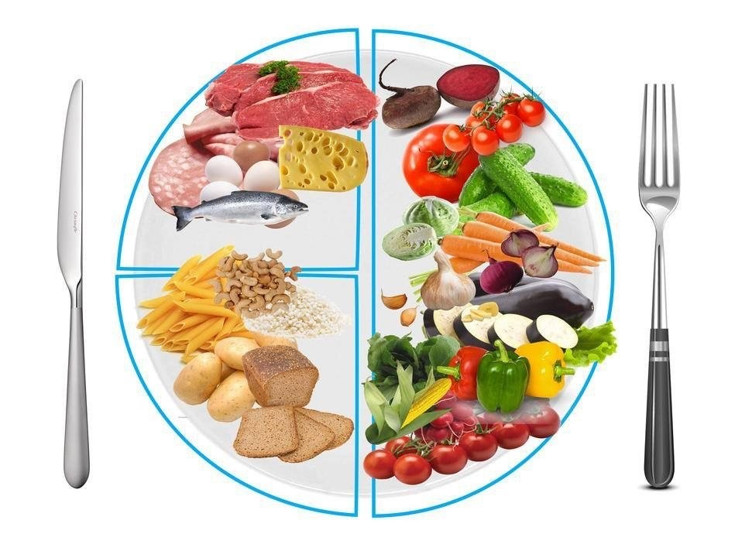
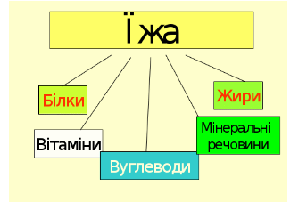
З чого складається їжа?

Slide 19

https://www.youtube.com/watch?v=mIu1O0VFsvM

Slide 20
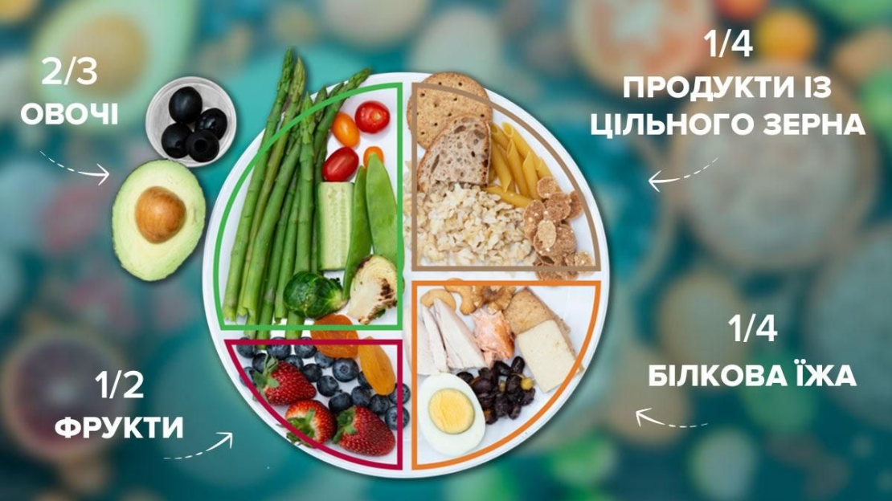

Slide 21
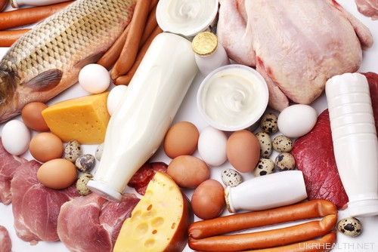
Білки - будівельний матеріал організму

Slide 22
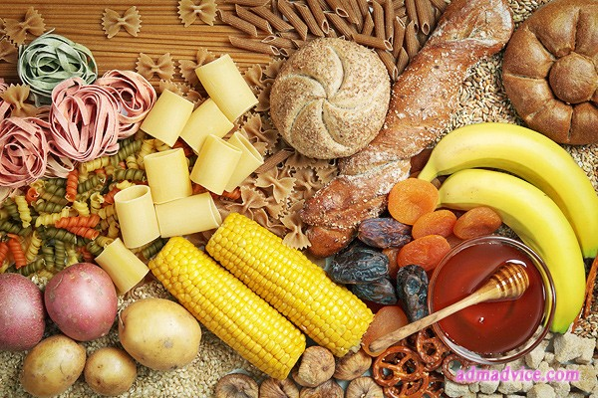
Вуглеводи забезпечують роботу м'язів

Slide 23
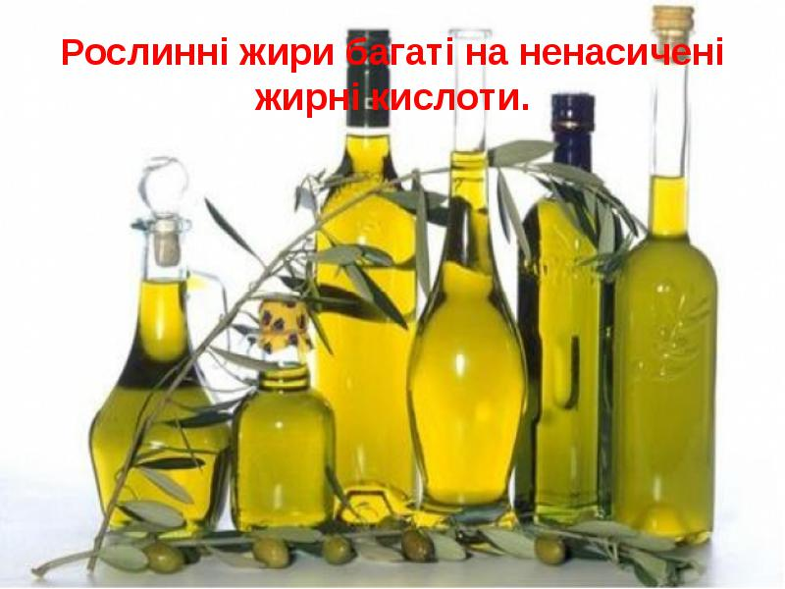
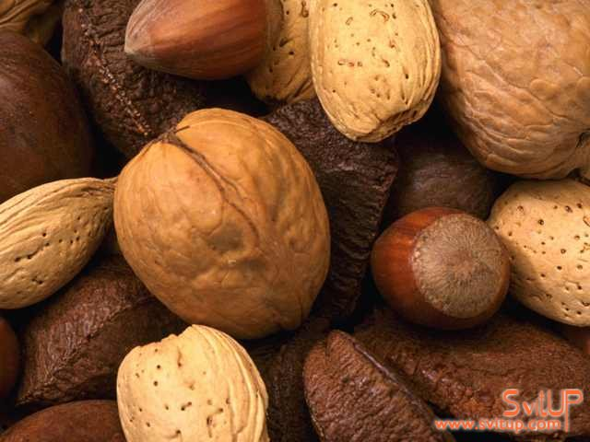
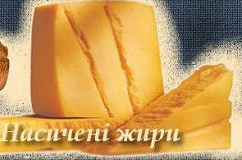
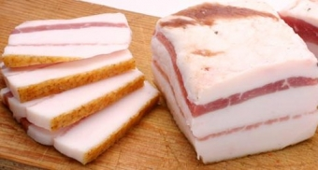
Жири забезпечують організм теплом

Slide 25


Slide 26
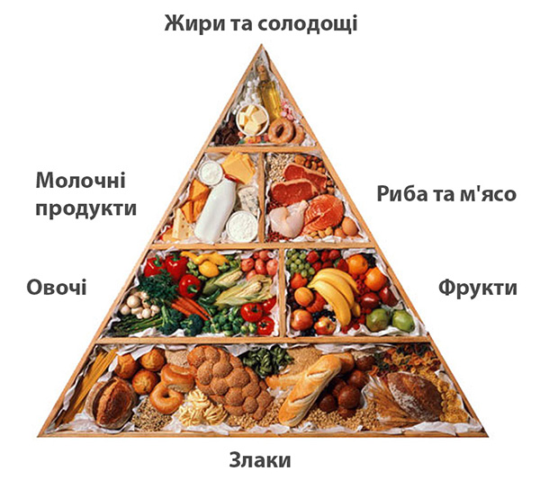
ПІРАМІДА ХАРЧУВАННЯ.

Slide 27
Отже, як ви бачите, ваше здоровя безпосередньо залежить від вас самих, вашого відношення до харчування, вживання здорової їжі і ведення здорового способу життя і , як говорять у народі,
“Власне здоров'я – у власних руках”.

Slide 28
Мозковий штурм
« Здорове харчування…»

Slide 29
ГРА: ЗДОРОВЕ ХАРЧУВАННЯ ДІТЕЙ.

Slide 30
Обговорення (підсумок)
Вправа “Сьогодні я дізнався …”
Вправа “Корзина побажань”

Slide 31
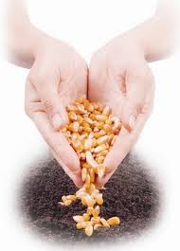
Притча про крамницю бажань.
Одній жінці приснився дивний сон. На вулиці незнайомого міста – крамниця з вивіскою: «Тут здійснюються ваші мрії». Заходить жінка до крамниці, а за прилавком – сам Господь Бог. Жінка запитала:
- Чи справді я тут можу одержати все, чого забажаю?
- Звичайно!
– Тоді я хочу здоров'я собі і своїм близьким, успішну кар’єру, хороших друзів, достаток…
Бог простягнув жінці малесеньку торбинку.
- Як, я хочу так багато, а торбинка така маленька? Невже все це там помістилось?
- Хіба ти не знаєш? Ми продаємо лише насіння, а що з нього виросте – залежить лише від тебе.

Slide 32
ДЯКУЮ ЗА УВАГУ!

